Slide 1

Pset#1
Elian Garcia
00323141
DATA MINING
LOGO HERE

Slide 2
Flujo de los Datos
Base de datos
RAW Pipeline
Analis EDA - CLEAN Pipeline
Anàlisis Final
1
2
3
4
Movilización de los datos de CSV hacia una base de datos Local (POSTGRES) para tener una estructura más organizada e identificar los tipos de datos que abordamos a lo largo del análisis
Movilización de los datos hacia el SNOWFLAKE utilizando un Pipeline (RAW) el cual solamente está designado en mover los datos en crudo hacia el warehouse.
Coneccion al SNOWFLAKE en donde se realizó el análisis de los datos para analizar sus componentes principales y realizar la limpieza de ellos, juntamente con la generacion del STARSCHEMA. Los datos se transfiere a SNOWFLAKE mediante un pipeline CLEAN.
Realización de las consultas ya con los datos limpios con el fin de ver patrones, características y valores importantes ua se ade ordenes, usuarios, productos, etc…

Slide 3


Preparatorio
REQUIREMENTS.TXT
Se encarga de todas las dependencias de nuestro entorno en Conda.
MAGE-AI
CONDA ENV
Herramienta de canalización de datos de código abierto que permite a los usuarios crear, ejecutar y gestionar fácilmente flujos de trabajo de datos complejos en pipelines
Generación de conda environment ya que provee un modelo más robusto para que corra nuestra versión de python juntamente con las dependencias

Slide 4

Base de Datos Local
Los datos fueron generados en un CSV por lo cual se tuvo que movilizar los datos a una BDD Local la cual en este caso se utilizó POSTGRES. Se generó un usuario específico para el manejo del usuario de la BDD y tambien se genero las variables de entorno necesarias como POSTGRESS_USER y POSTGRESS_PASSWORD como medida de seguridad. Movilización del CSV mediante script en python.
POSTGRES
Utilización de una base de datos robusta para el almacenamiento local de los datos

Slide 5

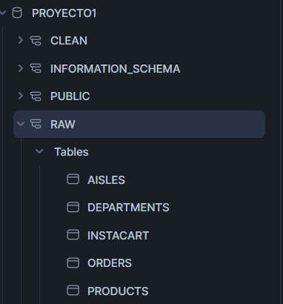
SNOWFLAKE
Se generó una migración a SNOWFLAKE desde la BDD estableciendo los siguientes datos
Esquema:RAW
DataBase: Proyecto1
POSTGRES
Utilización de una base de datos robusta para el almacenamiento local de los datos

Slide 6
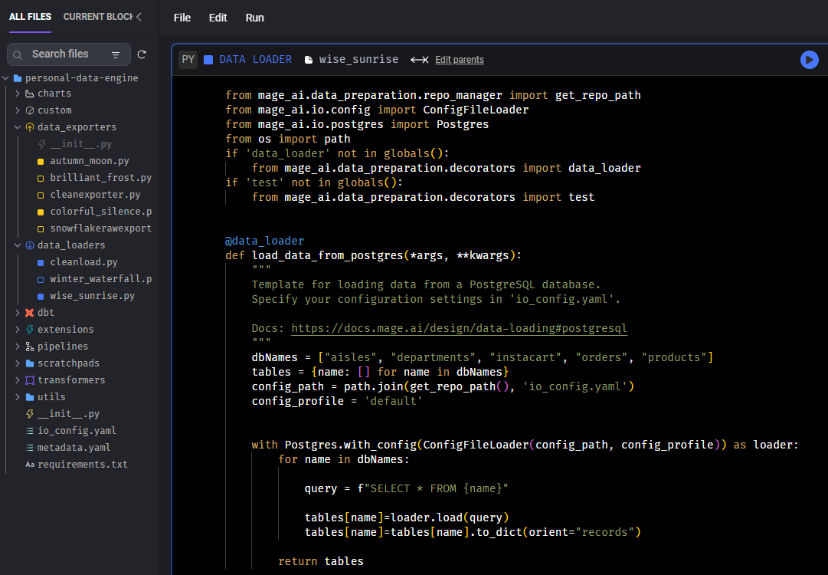
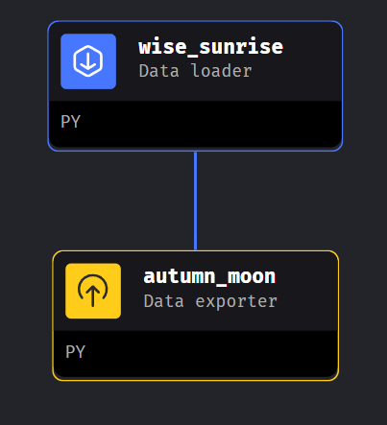
Migracion a Snowflake (RAW)
DATA LOADER

Slide 7
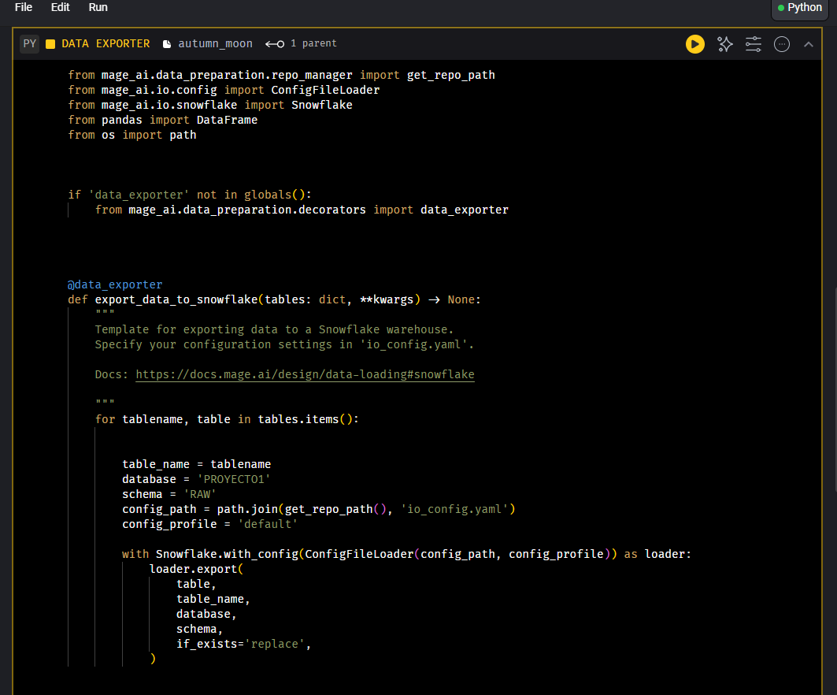
Migracion a Snowflake (RAW)
DATA EXPORTER

Slide 8

Proceso de Limpieza
Los datos fueron transferidos crudamente a nuestro warehouse de SNOWFLAKE con el fin de poder realizar un análisis de EDA.
Resultados de EDA:
Eliminacion de duplicados
Eliminación de valores nulos o reemplazo de ellos
Eliminación de filas NaN para “add_to_cart_order” ya que la eliminación de estas filas no afectaría mucho al dataset tomando que teníamos alrededor de 4.5 millones de valores.
Valores nulos en dfInstacart fueron reemplazados por 0 ya que en este caso era la primera vez que el usuario había ordenado algo.
Eliminación de columna de “precio” en tabla “productos” debido a valores NaN
Obtencion de características como la media, std, count, min, max.
Generacion de STAR SCHEMA

Slide 9
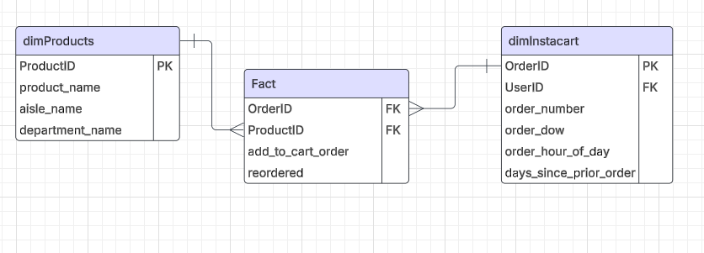
StarSchema
Realizacion de Star SCHEMA:
Se realizó la generación de la tabla de FACT
Dimensiones:
ORDERdim
INSTACARTdim
Las tablas de AISLES y DEPARTMENTS fueron eliminadas y se genero una tabla de dimProductos sin la llave del producto pero con el nombre ya listo para posteriores consultas.
Se realizó el diseño de la siguiente manera ya que este nos permite acceder a los datos más importantes (dimProducts y dimInstacart). Esto hace que simplifiquemos las otras tablas y nos permite un acceso a un nodo desde el factTable

Slide 10
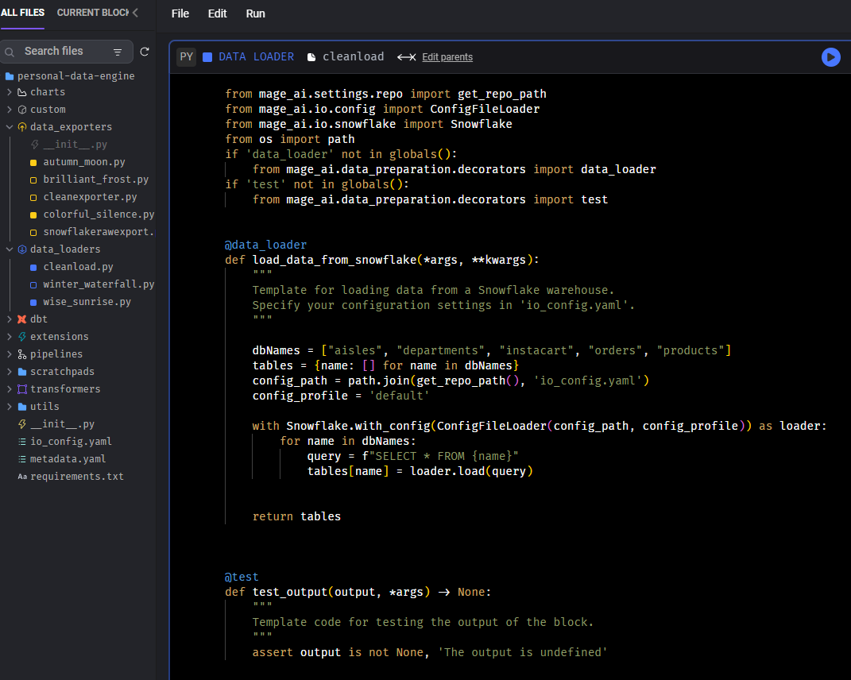
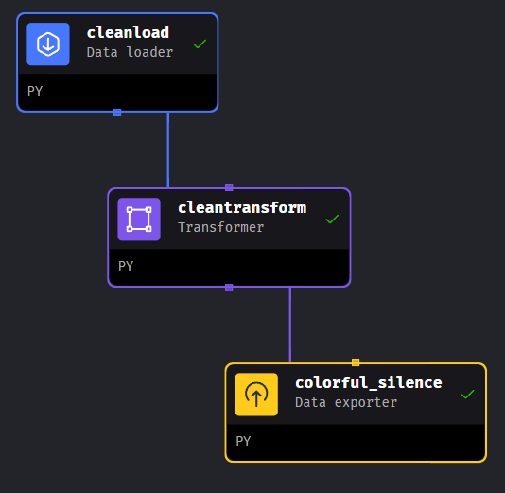
CLEAN PIPELINE
DATA LOADER

Slide 11
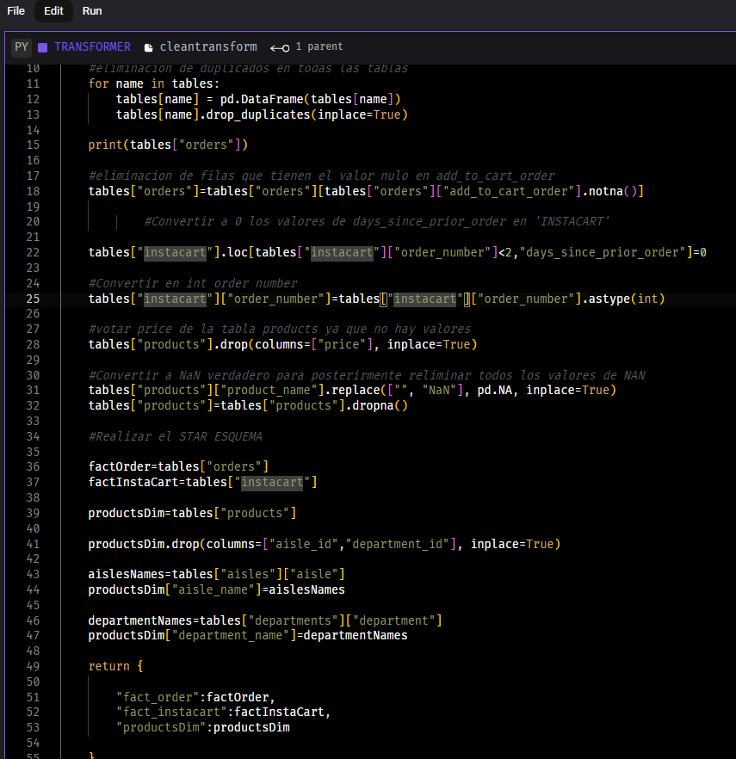
CLEAN PIPELINE
DATA TRANSFORMER

Slide 12
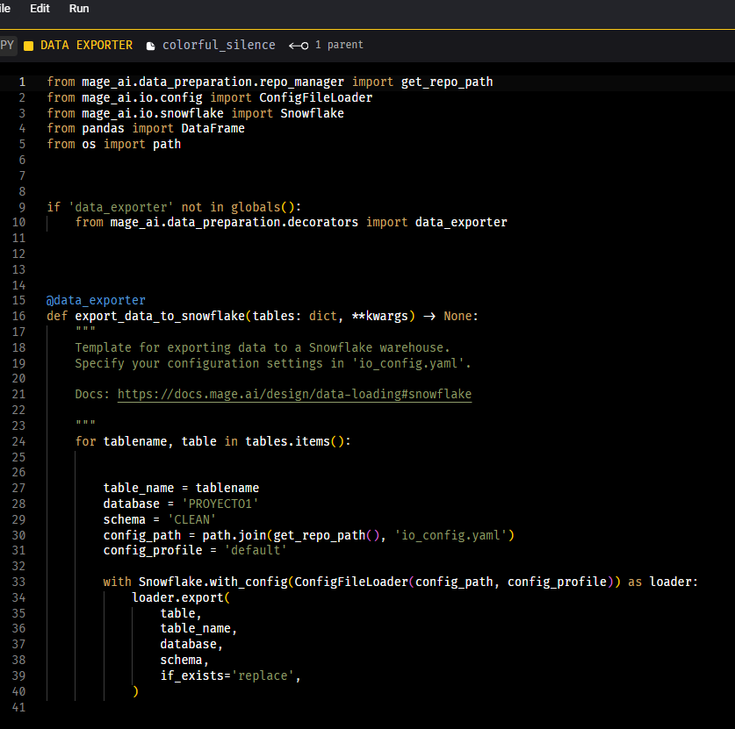
CLEAN PIPELINE
DATA EXPORTER

Slide 13
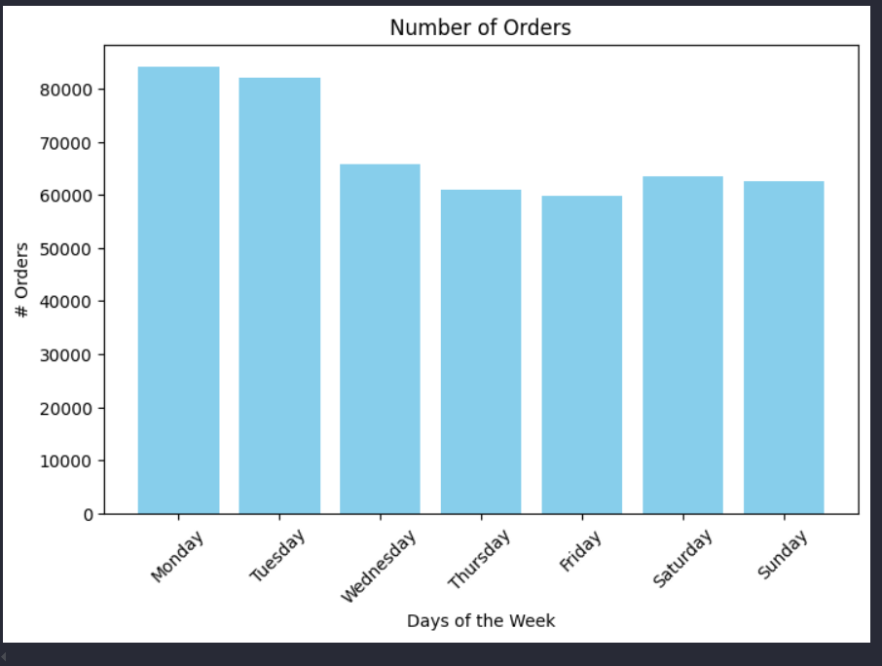
INSIGHTS
Comportamiento de compra según día de la semana

Slide 14
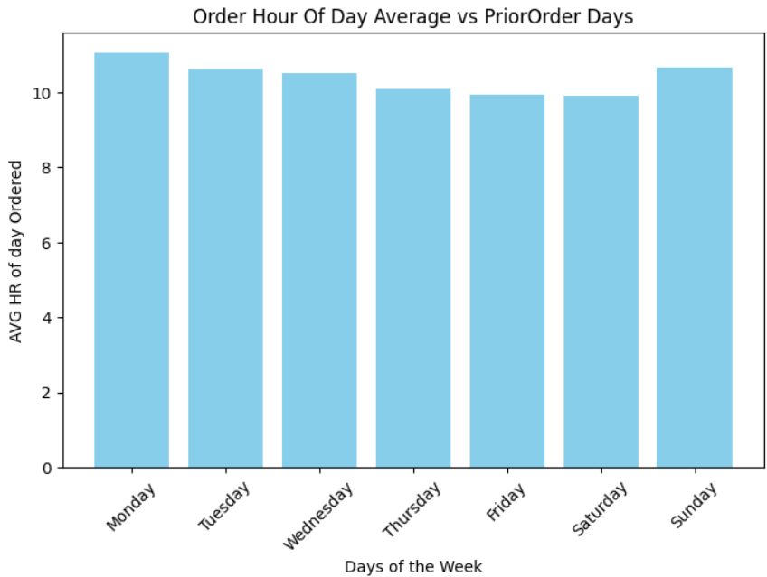
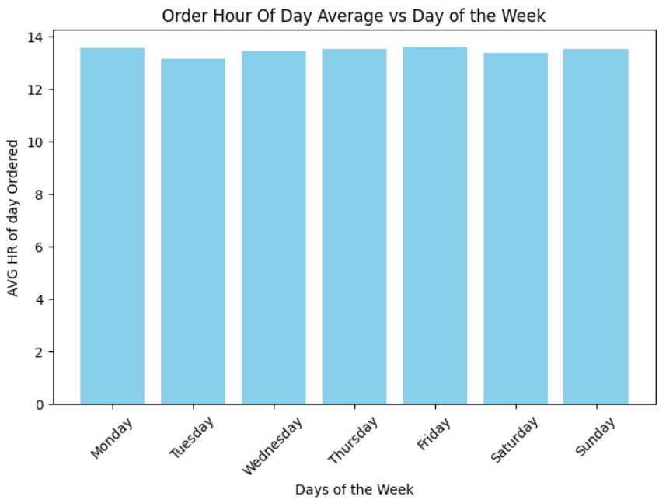

Slide 15
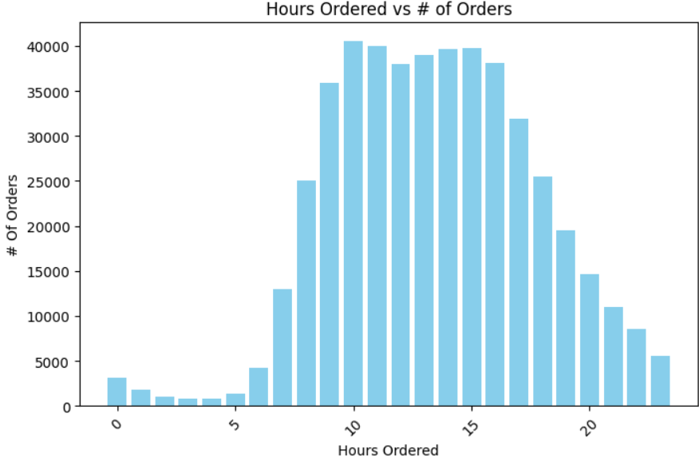
2. Comportamiento de compra según hora del día

Slide 16
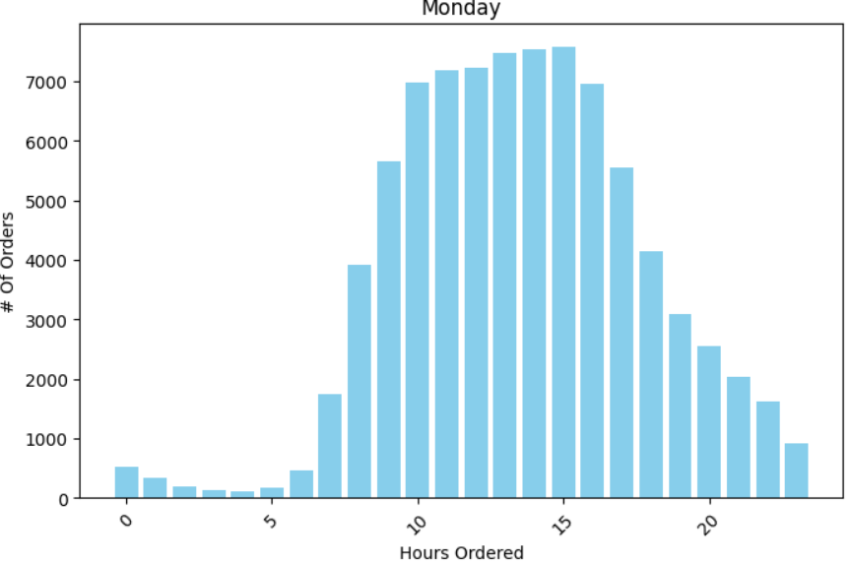
3. Comportamiento según hora del día y día de la semana

Slide 17
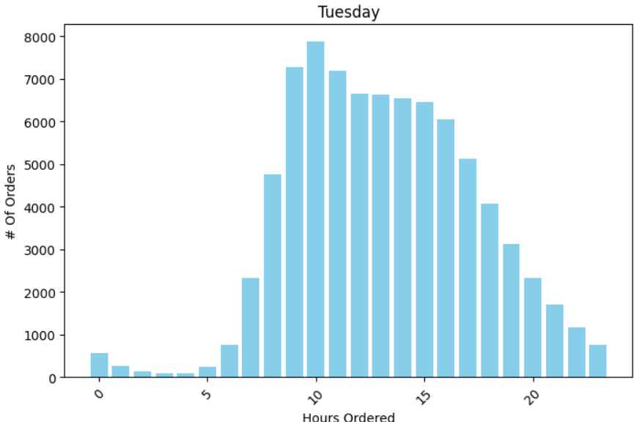

Slide 18
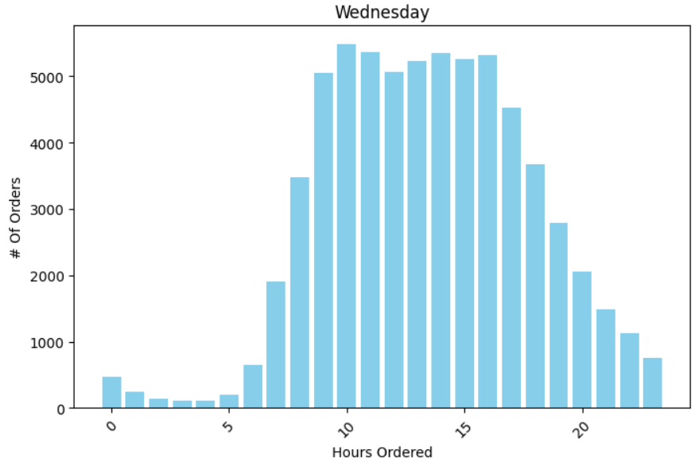

Slide 19
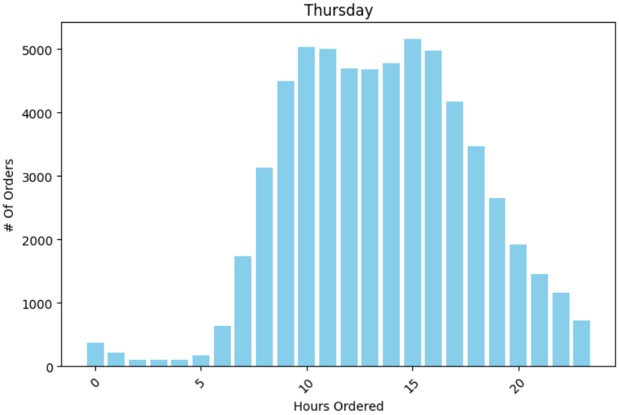

Slide 20
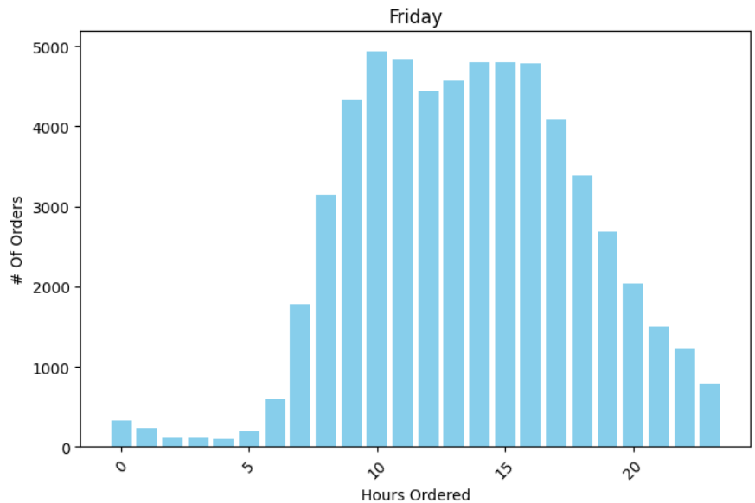

Slide 21
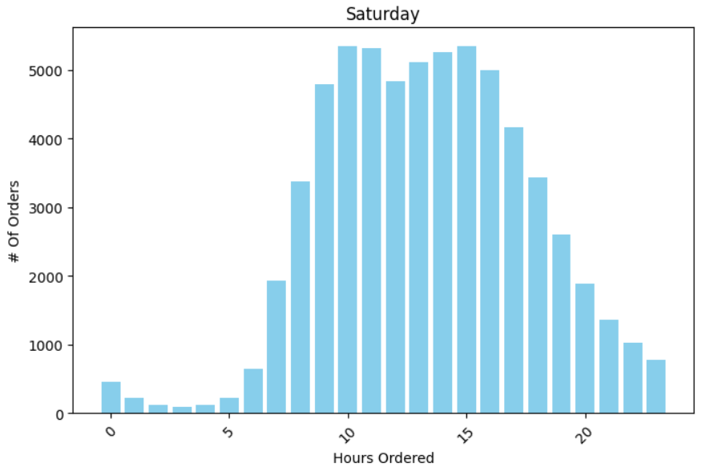

Slide 22
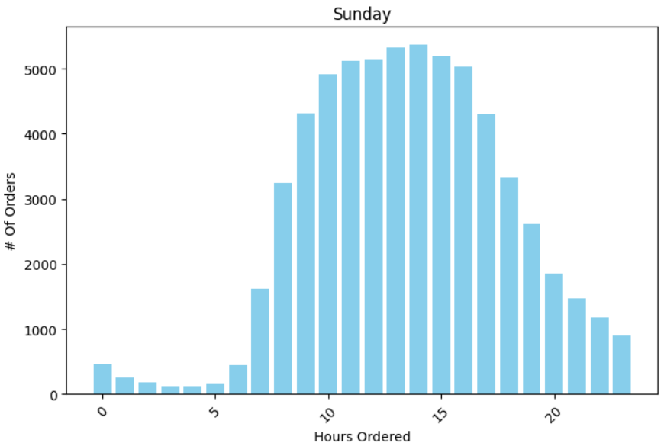

Slide 23
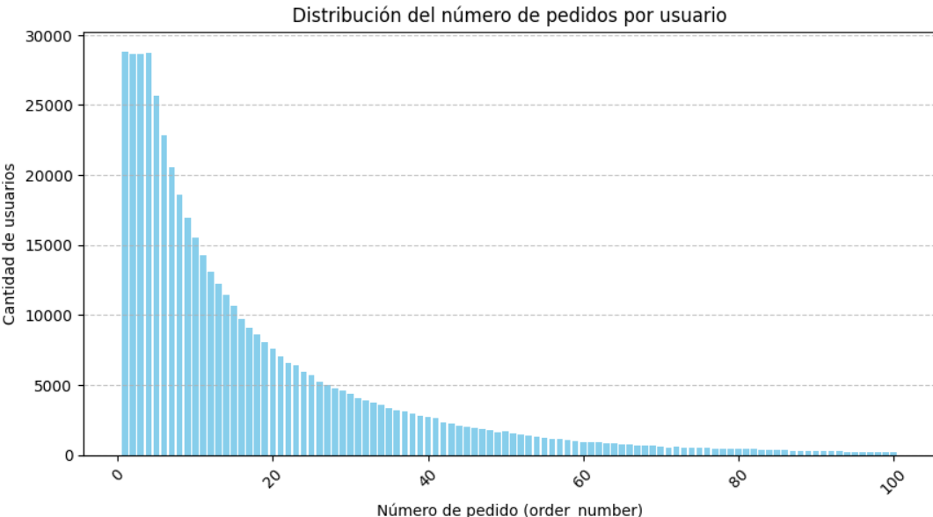
4. Distribución de las órdenes hechas por los clientes

Slide 24
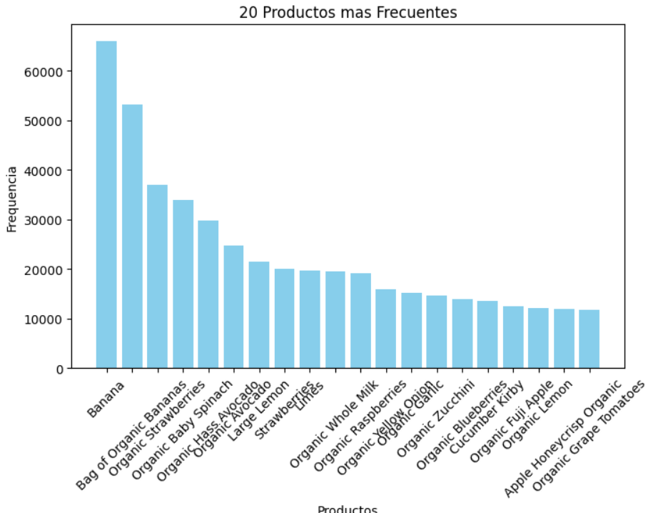
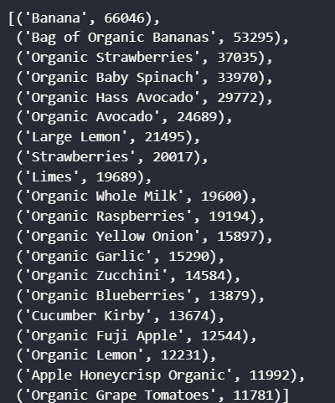
5. Top 20 productos más frecuentes

Slide 25
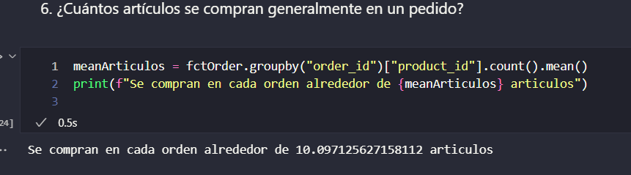
6. ¿Cuántos artículos se compran generalmente en un pedido?

Slide 26
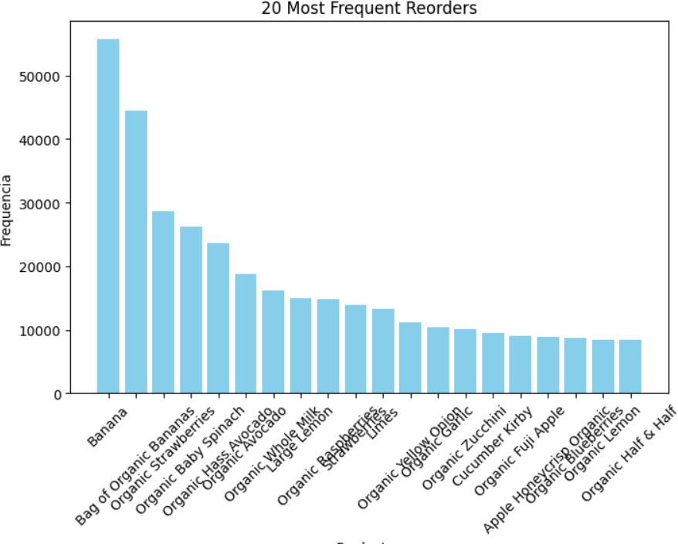
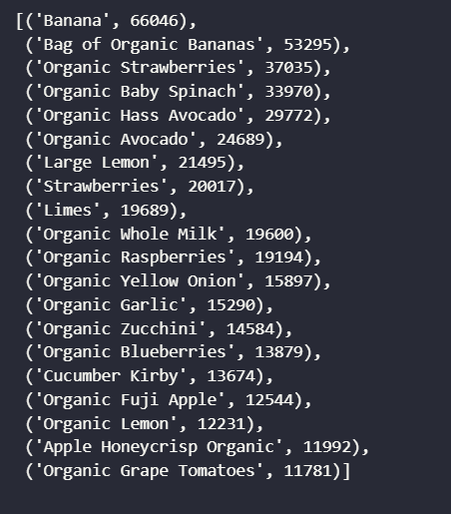
7. Top 20 artículos que se vuelven a pedir con más frecuencia

Slide 27
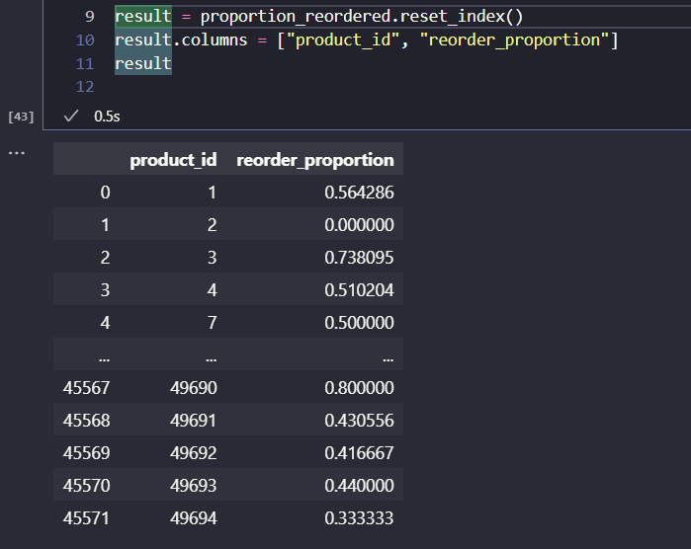
8. Proporción de pedidos que se vuelven a pedir para cada producto

Slide 28
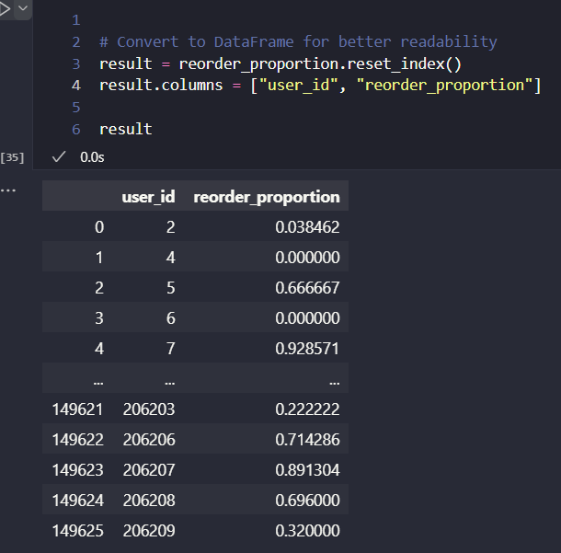
9. Proporción de productos pedidos que se vuelven a pedir para cada cliente

Slide 29
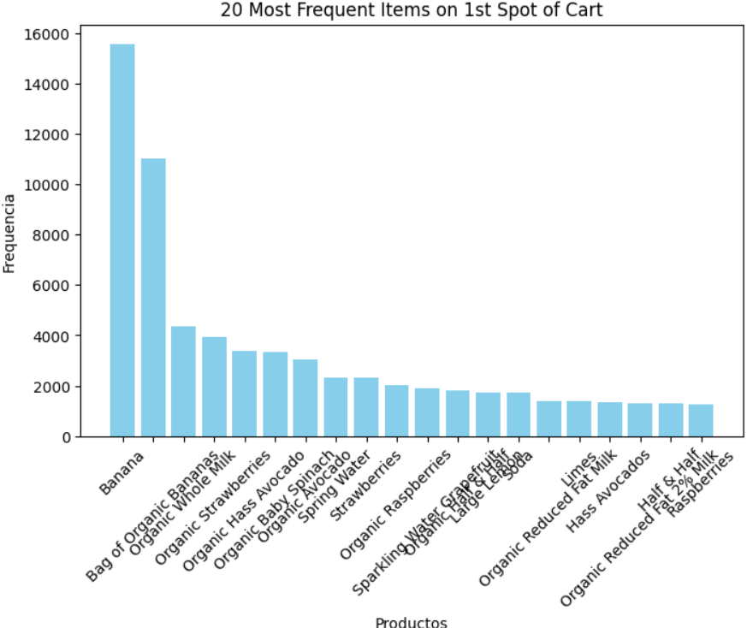
10. Top 20 artículos que la gente pone primero en el carrito

Slide 30
Conclusiones
El análisis de datos llevado a cabo a lo largo de este proyecto permitió estructurar y optimizar la información proveniente de archivos CSV, transformándola en una base de datos bien organizada en Postgres y posteriormente en Snowflake. A través de un proceso de limpieza y modelado de datos utilizando pipelines (RAW y CLEAN), se logró eliminar valores nulos, duplicados y estructurar la información en un Star Schema, lo que facilitó el análisis posterior.
Los insights obtenidos permiten comprender el comportamiento de compra de los usuarios desde diversas perspectivas, como el día y la hora de la semana, la recurrencia de productos en los pedidos y las tendencias de compra. Estos resultados pueden ser de gran utilidad para optimizar estrategias comerciales, mejorar recomendaciones de productos y entender patrones de consumo en la plataforma analizada.
En general, la implementación de herramientas como Mage-AI y el uso de entornos Conda aseguraron un proceso eficiente y reproducible, permitiendo una mejor gestión del flujo de datos. Este enfoque garantiza que futuras expansiones o modificaciones del análisis sean más ágiles y escalables.

